Slide 1
les voitures autonomes
Bienfait ou danger sociétal ?
Prénom Nom étudiant
Contexte présentation

Slide 2
Sommaire
I. Des avantages évidents dans beaucoup de domaines a. Une sécurité renforcée b. Un bienfait pour l’économie c. Un bond en avant pour l’écologie
II. Des inconvénients et des risques qui persistent
a. Sur le plan technique
b. Sur le plan éthique
c. Sur le plan récréatif
III. Des projets en pleine expansion, mais qui restent à maîtriser
a. Une arrivée récente sur le marché
b. Des projets déjà bien aboutis…
c. …Et d’autres qui nécessitent encore des améliorations

Slide 3
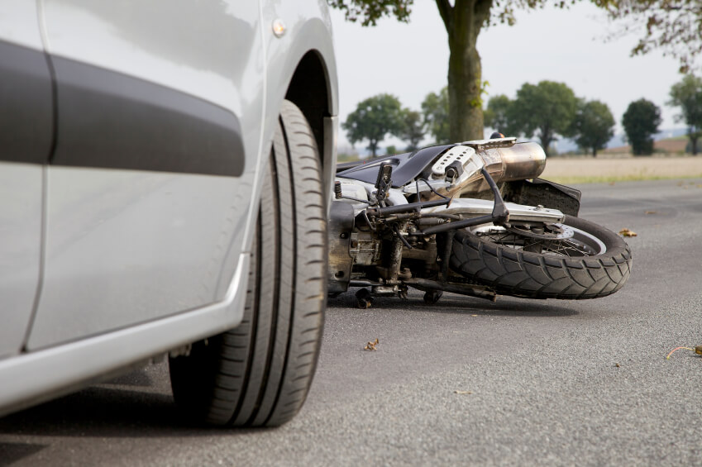
I. Des avantages évidents dans beaucoup de domaines
a. Une sécurité renforcée
L’homme est responsable dans 95% des accidents de la route
→ Erreur de conduite, non respect du code de la route…
Conduite autonome = Grande promesse

Slide 4




I. Des avantages évidents dans beaucoup de domaines
b. Un bienfait pour l’économie
500 milliards d’€
13 millions d’€

Slide 5

I. Des avantages évidents dans beaucoup de domaines
c. Un bond en avant pour l’écologie
→ Depuis le XXe siècle : la pollution est un enjeu dans la plupart des pays du globe
Voitures autonomes :
Coordination avec les villes intelligentes
Optimisation de la vitesse
Fluidification du trafic
Voitures plus « propres »
→ -50% de consommation par véhicule

Slide 6

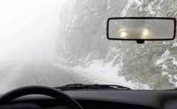
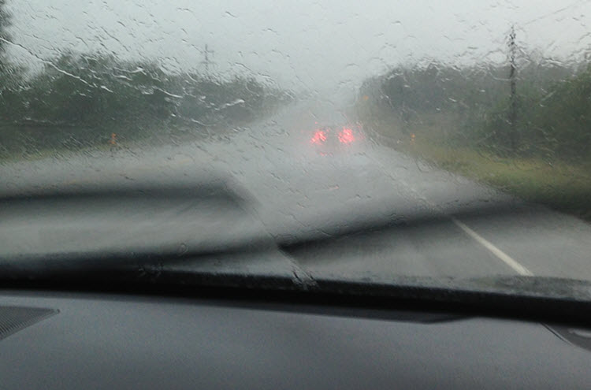
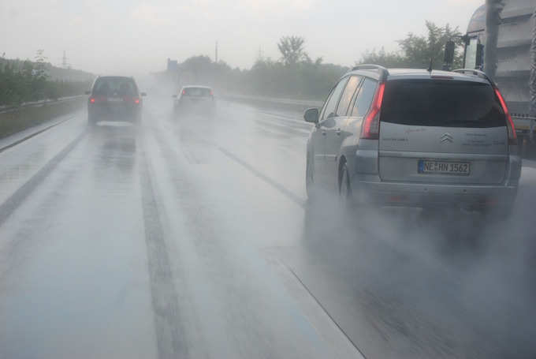
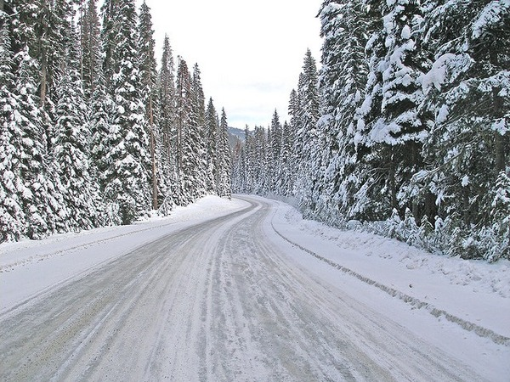

II. Des inconvénients et des risques qui persistent
a. Sur le plan technique
Absence de visibilité
Intelligence artificielle $≠$ intelligence humaine

Slide 7
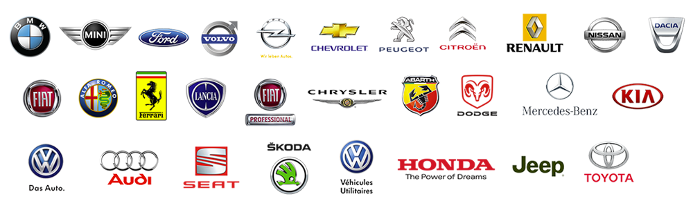


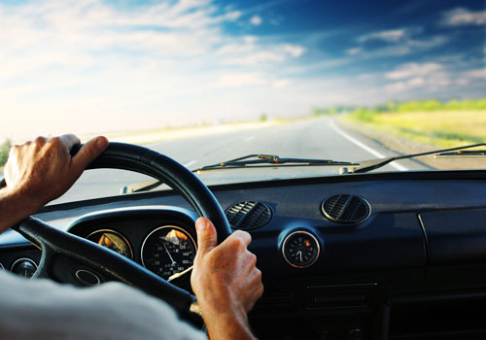
II. Des inconvénients et des risques qui persistent
b. Sur le plan éthique
Accident inévitable
Accident

Slide 8
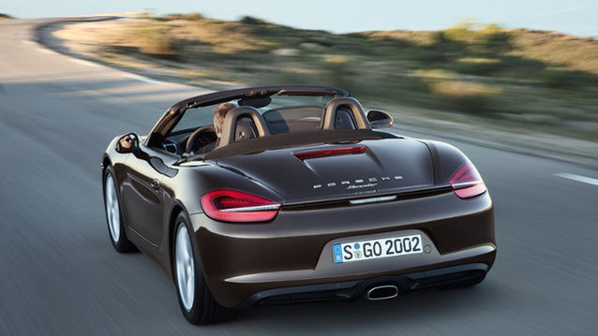
II. Des inconvénients et des risques qui persistent
c. Sur le plan récréatif
Et le plaisir ?

Slide 9
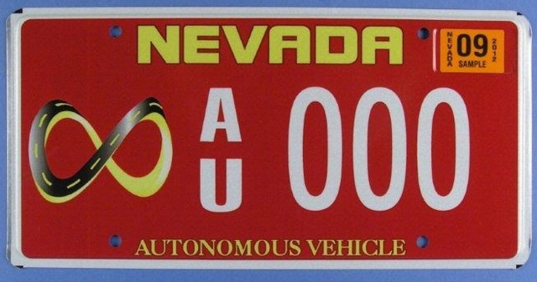
III. Des projets en pleine expansion, mais qui restent à maîtriser
a. Une arrivée récente sur le marché
1769
1962
1971
1984
2012
Premier véhicule automobile au monde
Premier véhicule autonome
1er véhicule autonome sur réseau sans trafic
Création de l’ABS
Toyota Prius autorisée à circuler au Nevada

Slide 10
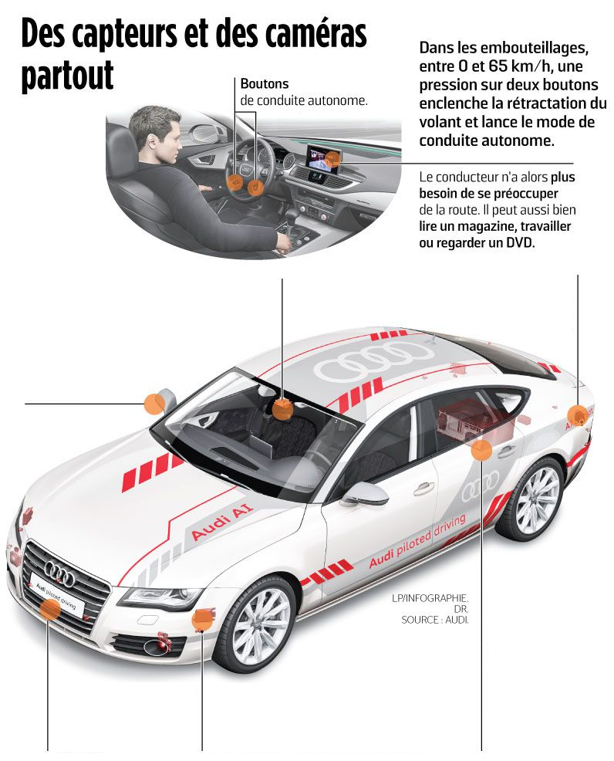
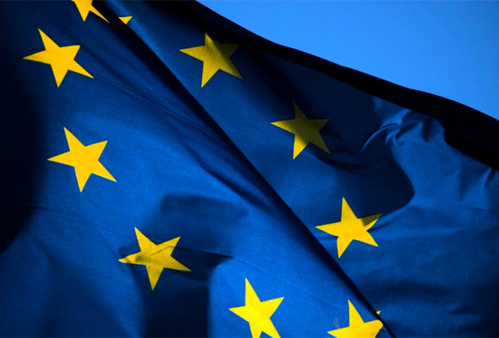








III. Des projets en pleine expansion, mais qui restent à maîtriser
b. Des projets déjà bien aboutis…
→ Une législation qui s’assouplit…
Un marché de plus en plus prisé
Caméra principale
4 radars
Deux caméras latérales
1 scanner laser
12 capteurs ultrasons
Calculateur central
Fin d’année 2017

Slide 11
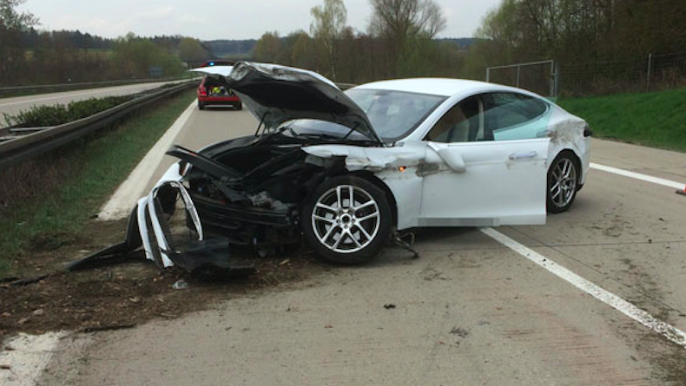
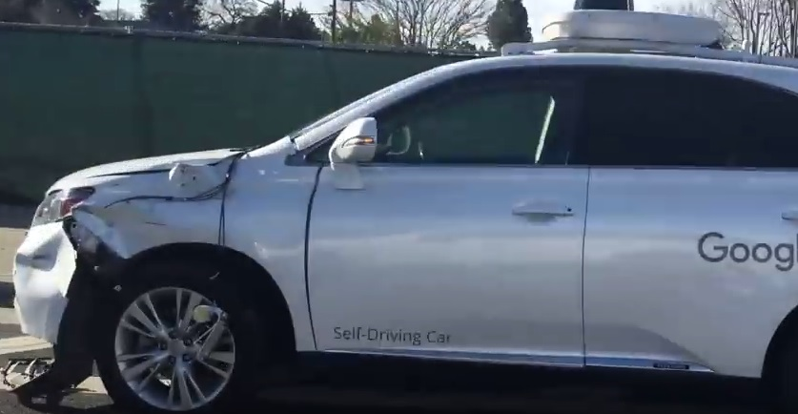
III. Des projets en pleine expansion, mais qui restent à maîtriser
c. …Et d’autres qui nécessitent encore des améliorations
Collision mortelle avec un poids lourd
Collision d’une google car avec un bus

Slide 12
Bibliographie

Slide 13
conclusion

